Slide 1

《Linux基础》
第二讲 目录结构与磁盘管理

Slide 2
文件系统
文件系统是操作系统用于在外部存储设备（主要是硬盘）上组织文件的机制。不同的文件系统组织文件的方式不同，性能会有差异。常见的文件系统格式有FAT32、NTFS、Ext3、Ext4、 HFS 等。
Ubuntu 16.04 安装时默认使用Ext4文件系统，Ext4 是第四代扩展文件系统（Fourth Extended Filesystem）的缩写。
Linux内核从2.6.28版本开始采用Ext4文件系统，Ext4文件系统在Ext3的基础之上做了很多改进，引入了大量新功能，使Linux系统的性能有了很大的提高。

Slide 3
Linux目录结构
Linux没有“盘符”的概念，Windows会分为C盘D盘等。而Linux通过一个整体的目录树来组织文件。
Linux使用 / 表示根目录，也就是整个目录树的顶层。其他的目录都位于/之下。
Linux启动时会把磁盘存储的文件信息映射为内存中的树型结构。我们在操作中用到的目录结构，是建立在内存中的目录结构，要与磁盘文件系统中的目录结构区分开。
所有的目录都至少包含两个子目录，. 和 .. ，. 表示当前目录，.. 表示上一层目录。/也有 .. ，但是指向的是自己。

Slide 4
Linux目录结构
目录 | 说明
/ | 系统根目录
/usr | 用户的程序，配置等信息都放在这个目录下
/bin | 存放常用命令的目录，此目录和/sbin目录存放系统最核心的命令
/home | 主目录，所有用户主目录都会在此目录下，以用户名命名
/sbin | 超级用户root才能使用的命令所在的目录
/lib | 系统动态链接共享库，类似于Windows下的dll文件所在的目录
/boot | 系统启动文件所在目录，如GRUB、内核、initrd等
/root | root用户的主目录
/etc | 系统配置文件以及一些程序的配置文件都在此目录

Slide 5
Linux目录结构
目录 | 说明
/dev | 外接设备会映射为此目录下的一个文件
/media | 把系统自动识别的U盘，光盘等挂载到此目录下
/proc | 一个虚拟目录，是系统内存的映射，可以获取系统以及进程的信息
/sys | 一个虚拟目录，把硬件设备映射成文件，可以通过文件控制硬件
/lost+found | 一般为空，系统异常关机时会有一些信息存入此目录
/var | 存放一些不断变化增长的东西，例如：各种日志文件等
/usr/bin | 用户程序目录
/usr/sbin | 需要超级用户权限运行的程序所在的目录
/tmp | 存放临时文件的目录

Slide 6
本次课程要讲解的命令
命令 | 说明
ls | 显示目录/文件
cd | 切换工作目录
df | 查看磁盘使用情况
fdisk | 磁盘格式化
mkfs | 创建文件系统
mount | 挂载设备
umount | 卸载设备

Slide 7
显示目录内容：ls
在终端使用ls可查看当前目录下的内容：
ls -a 显示目录下的所有内容，包括以 . 开头的隐藏文件。
ls -l 以详细方式显示目录内容信息
ls -t 按修改时间排序，最新的排在最前边
ls -R 递归显示目录内容
ls -S 按文件大小排序，大的在前
使用man ls可查看ls命令帮助手册

Slide 8
切换工作目录：cd（change directory）
使用cd .. 会回到上一层目录
在根目录/下 cd .. 还是/目录
在任何目录下使用cd ~ 进入当前用户的主目录
cd - 进入上一次使用的目录

Slide 9
设备文件与磁盘管理
/dev目录下的文件是外接设备映射文件。
/dev/sd[a-z]表示硬盘设备（老式的IDE硬盘用hd表示）
sda1，sda2……表示分区。在MBR分区格式中，一个硬盘最多只能有4个主分区，如果需要更多分区就要使用扩展分区，其中扩展分区的个数最多为1。扩展分区中可以建立逻辑分区，从而突破只能有四个分区的限制。无论前面的数字是否被使用，sda5都表示第一个逻辑分区。
/dev下cdrom、dvd等文件表示光盘存储设备。

Slide 10
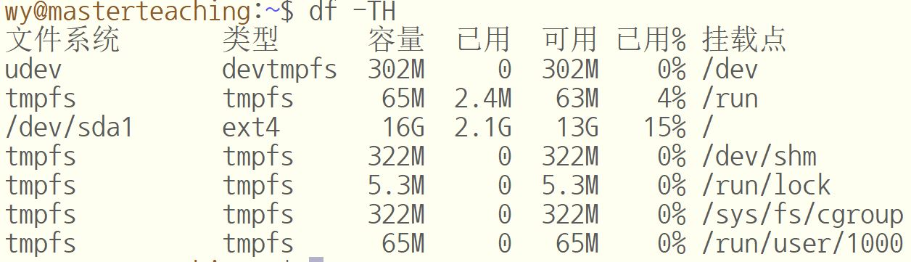
查看磁盘占用：df
df命令用来检查文件系统的空间占用情况
df -h 以易于读取的方式显示空间使用情况
df -T 显示文件系统的类型

Slide 11
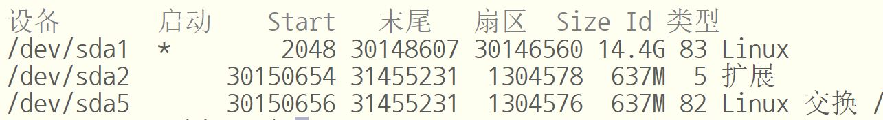
磁盘管理：fdisk
fdisk -l 列出已安装的所有磁盘的分区； fdisk -l <disk> 列出指定磁盘的分区
运行 sudo fdisk /dev/sda，根据提示，输入m可获取帮助信息，一些fdisk指令解释：
d 进入删除分区的子步骤
l 显示所有Ubuntu支持的文件系统格式
n 进入创建分区的子步骤，其中p用来创建主分区，e用来创建扩展分区
p 打印修改后的分区表。这个分区表还没有写入硬盘，只是保存在内存中
w 把分区表写入硬盘，q放弃修改

Slide 12
创建文件系统：mkfs（make filesystem）
用途：创建文件系统（格式化）
用法：mkfs -f <文件系统类型> <设备分区>
示例：sudo mkfs -t ext4 /dev/sdb1
mkswap创建交换文件系统：mkswap /dev/sda5

Slide 13
挂载与卸载：mount与umount
一个块设备，需要挂载到某一目录（即挂载点）下才可以访问
目前多数Linux桌面发行版为了使用体验会进行自动挂载处理，但还是有必要了解挂载的过程，掌握挂载、卸载命令的使用。
示例：
mount -r /dev/sdb2 /media/c | 只读模式挂载
mount -t ext4 /dev/sdb2 /media/c | 指定ext4文件系统，一般不用，mount会自动识别文件系统类型
mount –t iso9660 –o loop ./Ubuntu.iso /media/iso | 挂载ISO文件
umount /media/c | 卸载挂载点

Slide 14
注意
U盘对应 /dev 目录下的sd*文件（*是一个a-z的字母）。这个时候，可以使用fdisk进行分区等操作，但是若想读取U盘中的文件，必须进行挂载：
sudo mount /dev/sdb1 /media/u
使用完毕，要用 umount /media/u 进行卸载
而要使用fdisk对U盘/硬盘等其他已挂载的存储设备进行分区操作，则必须要先卸载才可以。

Slide 15
fdisk，mount，umount，mkfs 使用示例
接下来的内容是在Ubuntu16.04系统上的演示记录。
本机安装了3个系统，两个Linux，一个Windows 10。
系统所在硬盘就是/dev/sda。

Slide 16
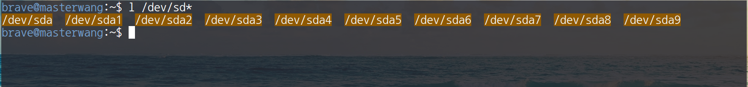
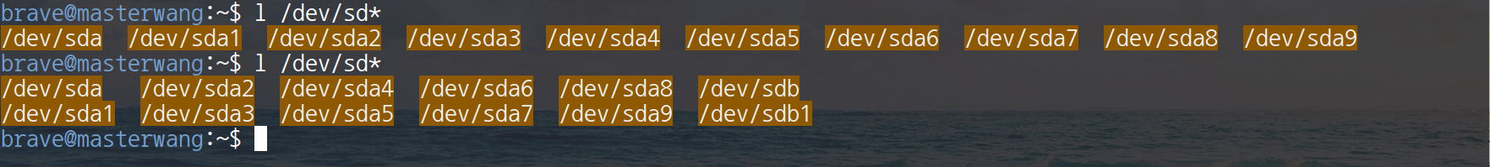
显示设备
两张图是对比插入U盘前后的，设备文件变化，/dev/sda是第一块硬盘，sdb是U盘。

Slide 17
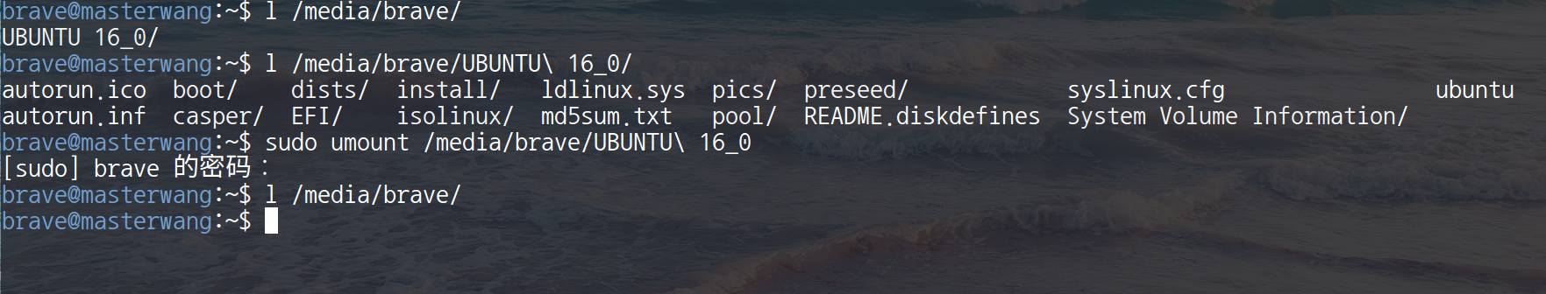
卸载设备
因为在当前系统上也是自动挂载的，默认挂载到/media/brave/下的一个目录，可以查看U盘上的信息。
接下来要使用fdisk格式化U盘，先使用umount卸载设备。

Slide 18
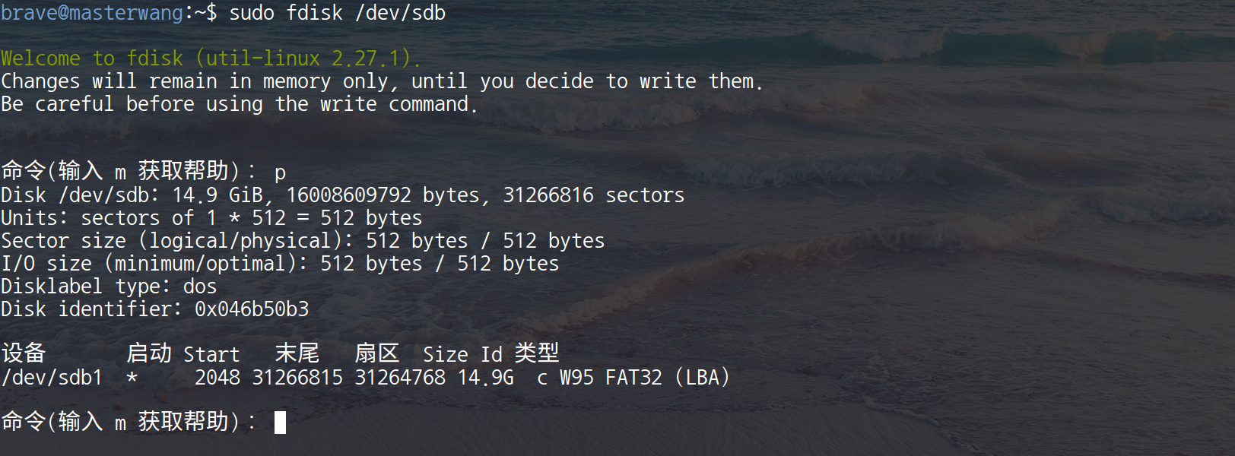
fdisk示例
运行 sudo fdisk /dev/sdb ，然后使用p查看分区表信息。

Slide 19
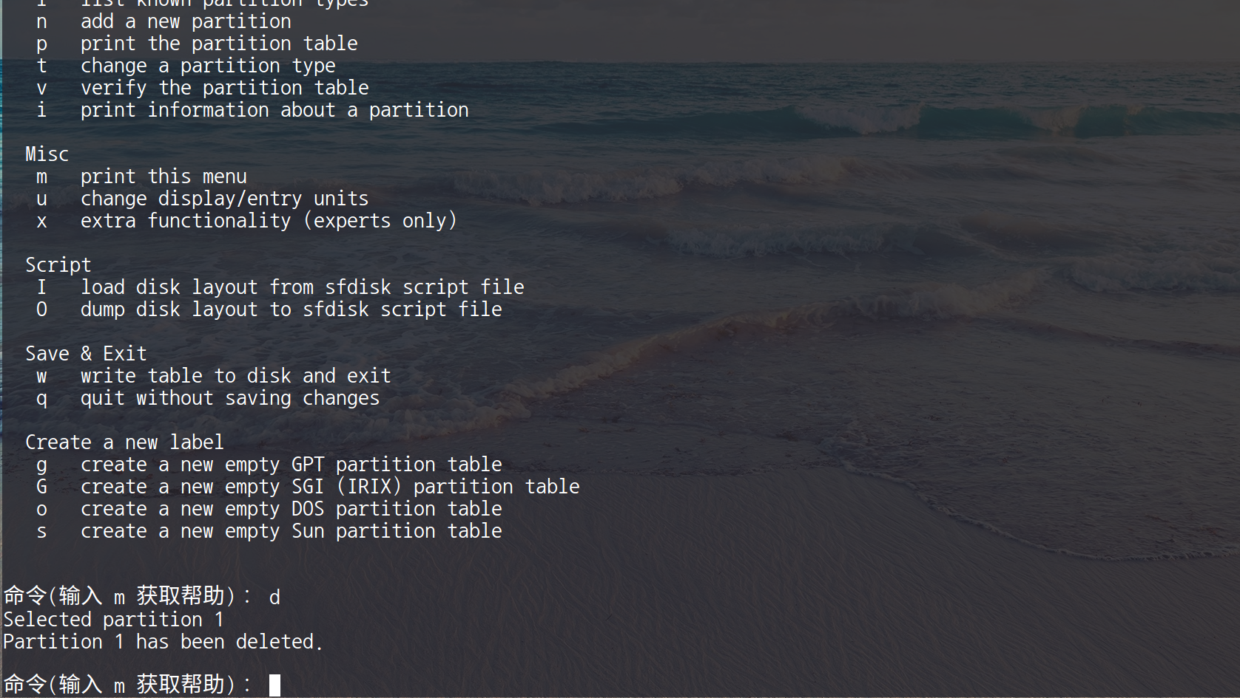
fdisk示例
使用m可以查看帮助信息，d删除分区。因为只有一个分区，所以并没有选择，直接就删除了sdb1分区。

Slide 20
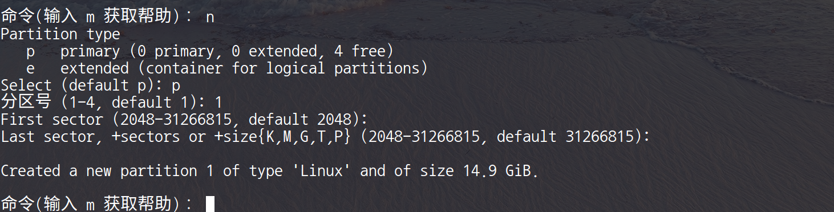
fdisk示例
n创建分区
接下来，输入p表示主分区。
然后是输入1表示分区号。

Slide 21
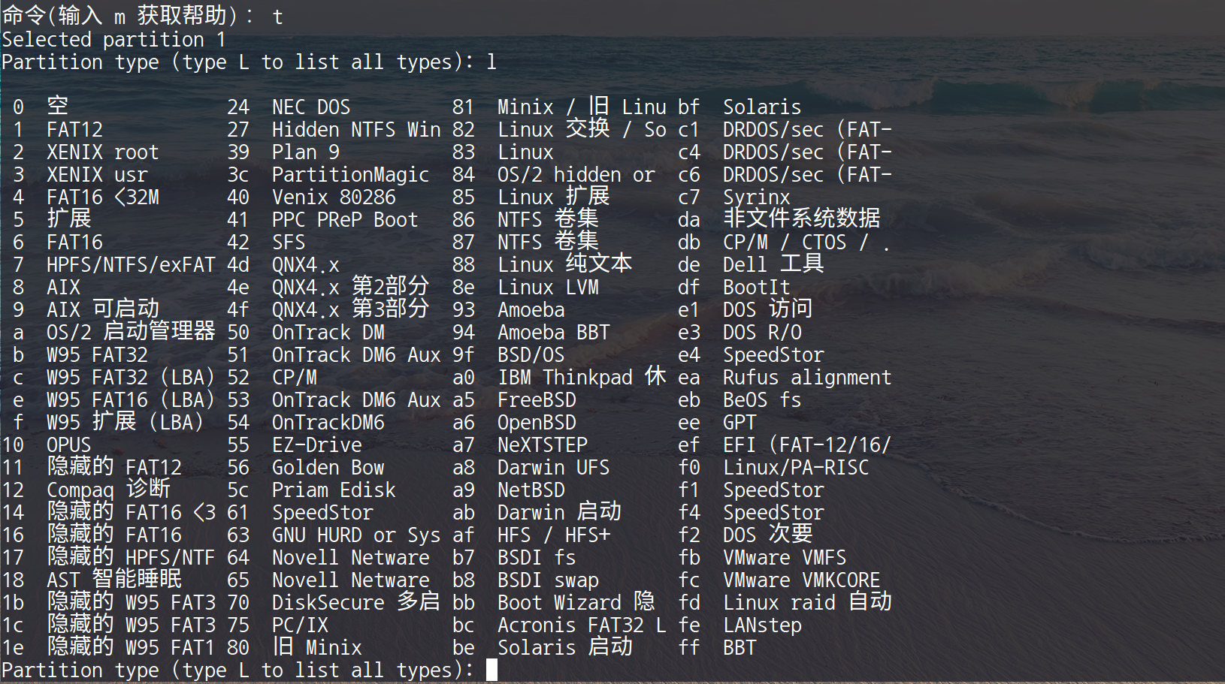
fdisk示例
输入t选择分区格式，输入字母l显示分区类型

Slide 22
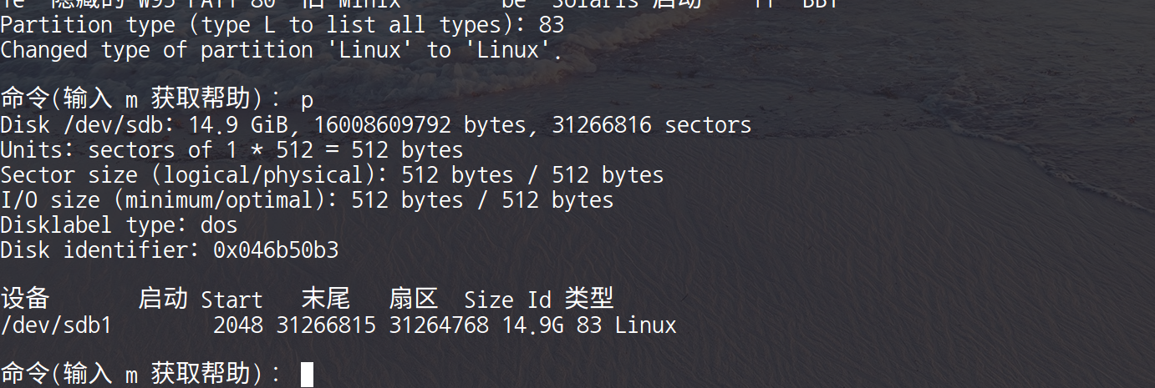
fdisk示例
输入83表示Linux文件系统，然后p查看分区表。
可以和最开始分区表对比。
接下来输入w写入分区表并结束。

Slide 23
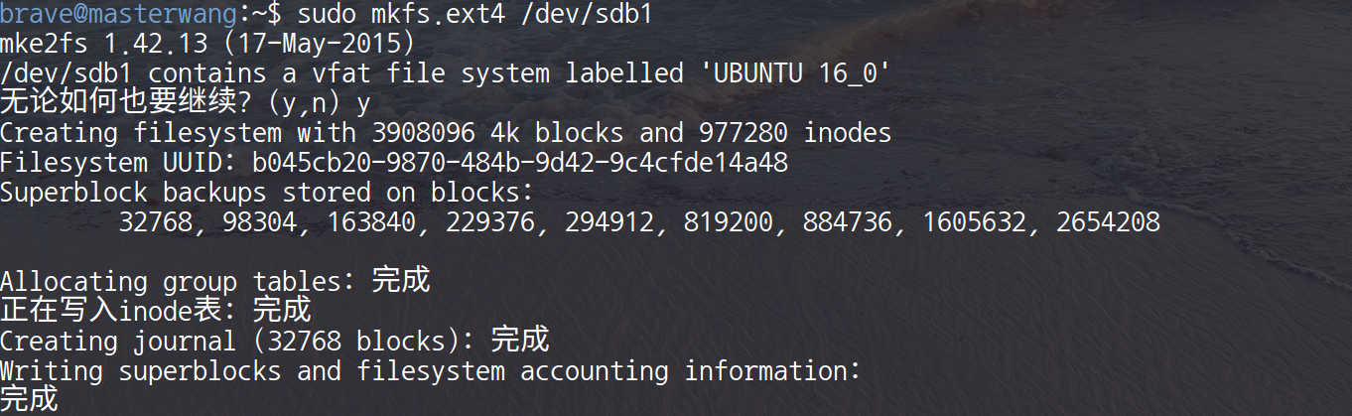
mkfs示例
分区表完成后，使用mkfs创建ext4文件系统。这里使用快捷命令mkfs.ext4。

